Slide 1
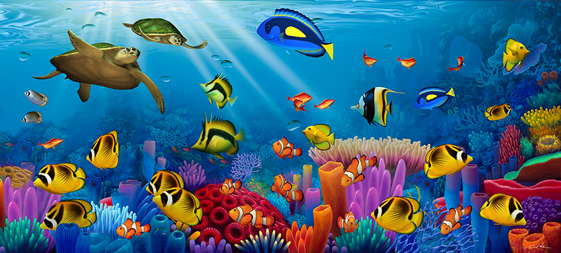
تعلم الكتابة
(٨)
صلاح الحجري

Slide 2
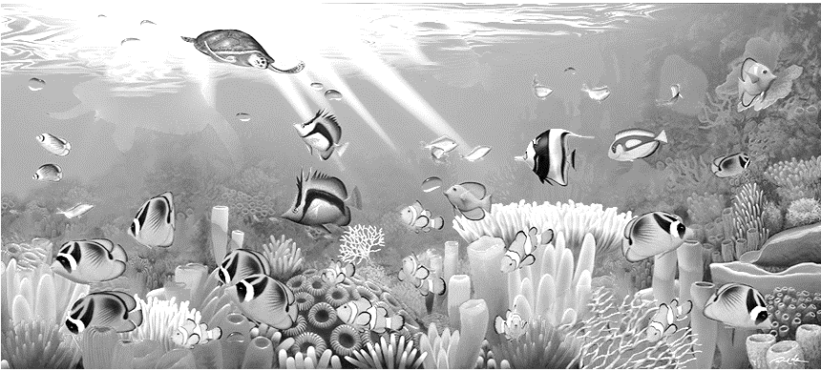
اكتشف الأسماك الهاربة وارسمها

Slide 3
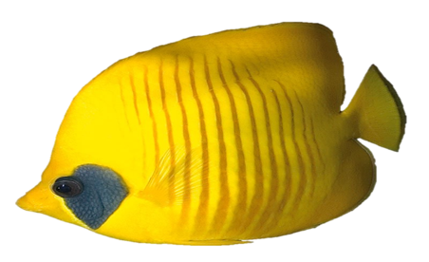
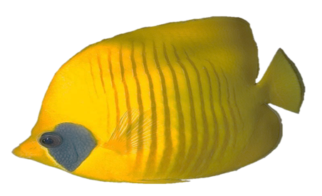
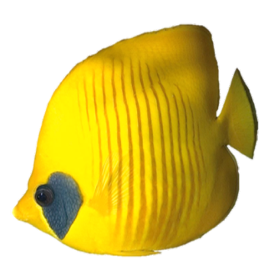
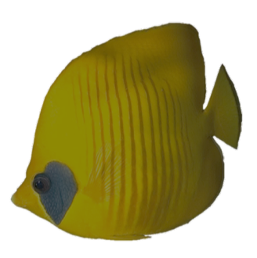

خَلَقَ
خَلَطَ
جَلَسَ
حَضَرَ
بَلَغَ
سَكَبَ
 |  |  |  |  |  |  |  | نلصق هذه الورقة على ورق مقوى ثم نقصها
خَسَفَ
حَلَقَ
سَحَرَ
حَلَبَ
جَمَعَ
جَنَحَ
جَمَلَ
فَعَلَ
نَصَحَ
حَصَدَ
حَبَسَ
فَتَقَ
حَكَمَ
بَطَنَ
غَفَرَ
حَمَلَ
سَحَلَ
شَعَرَ
فَسَقَ
نَهَشَ
طَحَنَ
كَتَبَ
شَرَعَ
مَنَعَ
أخَذَ
شَحَبَ
جَهَرَ
يَنَعَ
سَكَنَ
يَبَسَ
نَظَرَ
طَبَعَ
لَمَحَ
كَحَلَ
بَلَعَ
سَحَبَ
بَعَثَ
نَفَرَ
دَمَعَ
سَكَبَ
بَتَرَ
هَرَبَ
طَهَرَ
طَمَرَ
عَبَدَ
صَمَدَ
سَرَقَ
حَرَكَ
بَسَطَ
نَطَحَ
ضَحَكَ
بَسَمَ
نَبَتَ
كَسَبَ
صَلَحَ
ثَمَرَ
يَنَعَ
نَطَقَ
عَبَدَ
نَحَتَ
حَطَمَ
مَكَثَ
نَبَغَ
عَرَفَ

Slide 4
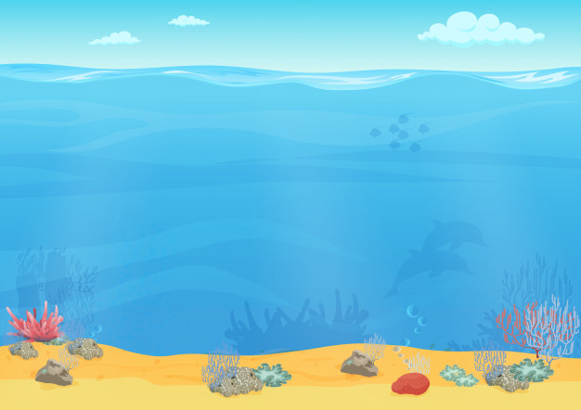
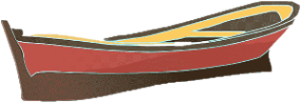

Slide 5
لعبة 1: السمك سيمر في الشبكة.. هل تستطيع صيده؟
تمهيد لا بد منه لجميع الألعاب:
نلصق ورقة السمك الملون على ورق مقوى ونقص كل السمك حتى بشكل المستطيل
نقص شبكة الصيد وأيضا نلصقها على ورق مقوى.
هذه الاعتبارات الثلاثة تجعلنا نستطيع أن نلعب بها في أي وقت
ضع كل لون منها للصيد لوحده أو كل خمس أو أربع سمكات لوحدها.
وكلما صدتم مجموعة كلها أو بعضها ذهبتم للمجموعة الأخرى وذلك ليسهل على الطالب تمييزها.
قل له صد لنا سمكة: جلس مثلا فإن عرفها كتب داخلها واحتفظ بها على شبكته بوضعها عليها.
السمكة التي لم يعرفها أو يميزها تكون قد ذهبت عنه.

Slide 6
لعبة رقم 2: الأسماك المقلوبة
ضع الأسماك بشكل مقلوب ولا يرى ما كتب فيها
اطلب من الطفل أن يقلب سمكة فإن قرأها فقد اصطادها وبذلك يضعها على شبكة الصيد ويكتب داخل التجويف
بالإمكان أن يلعبها أكثر من لاعب(صياد) يحتفظ كل لاعب بصيده حتى نهاية اللعبة والفائز الأكثر جمعا للسمك.
نحاسبه على صيد السمكة كاملة إن أحسن الكتابة في التجويف وإلا فحسابنا له بنصف سمكة. وكذلك لو كانوا أكثر من صياد.

Slide 7
لعبة رقم 3: السمك السريع
ارم السمك أمام الطفل سمكة سمكة ولكن بشكل سريع وكلما رميت سمكة ولم يقرأها في الوقت المحدد سحبتها ورميت غيرها فإن قرأها صادها وإن لم يقرأها صدتها أنت والفائز من يجمع أكبر عدد من السمك.
قد يلعبها أكثر من لاعب فنرمي السمكة بينهم والأسرع بينهم قراءة يصطادها.
نحاسبه على صيد السمكة كاملة إن أحسن الكتابة في التجويف وإلا فحسابنا له بنصف سمكة. وكذلك لو كانوا أكثر من صياد.

Slide 8
لعبة رقم 4:مهمة صيد
أضع جميع السمك أمامه وأقل له إن كانت الطباعة ملونة: صفراء حرفها الأول جَ أو حمراء حرفها الأخير بَ وهكذا
أو أن تقول له حرفها الأول كذا أو حرفها الأوسط كذا . المهم لها صفة حرفية مميزة.
ممكن لأكثر من لاعب
لا ننسى القاعدة دائما: نحاسبه على صيد السمكة كاملة إن أحسن الكتابة في التجويف وإلا فحسابنا له بنصف سمكة. وكذلك لو كانوا أكثر من صياد.

